Slide 1
Отчёт по учебной практике
ПМ.12 — Консультант в области развития цифровой грамотности населения (цифровой куратор)
Студент: Микрюков Матвей Иванович · Группа 24п-1
Специальность: 09.02.07 Информационные системы и программирование
Организация: КОГПОБУ «Слободской колледж педагогики и социальных отношений» · 2026 г.

Slide 2
ВВЕДЕНИЕ
Цель и компетенции практики
Тема проекта: «Разработка цифровой экосистемы и медиаконтента "Мобильные приложения для повседневной жизни граждан"». Деплой на хостинге Beget (домен s953134k.beget.tech) с использованием OpenServer и CMS WordPress.
ПК 12.1
ПК 12.2
ПК 12.3
Подготовительные работы по консультированию граждан в области ИКТ
Индивидуальное консультирование граждан в области ИКТ
Организационно-техническое обеспечение просветительских мероприятий
ПК 12.4
ПК 12.5
Создание мультимедиа-контента для развития цифровой грамотности
Публикация мультимедиа-контента в сети Интернет

Slide 3
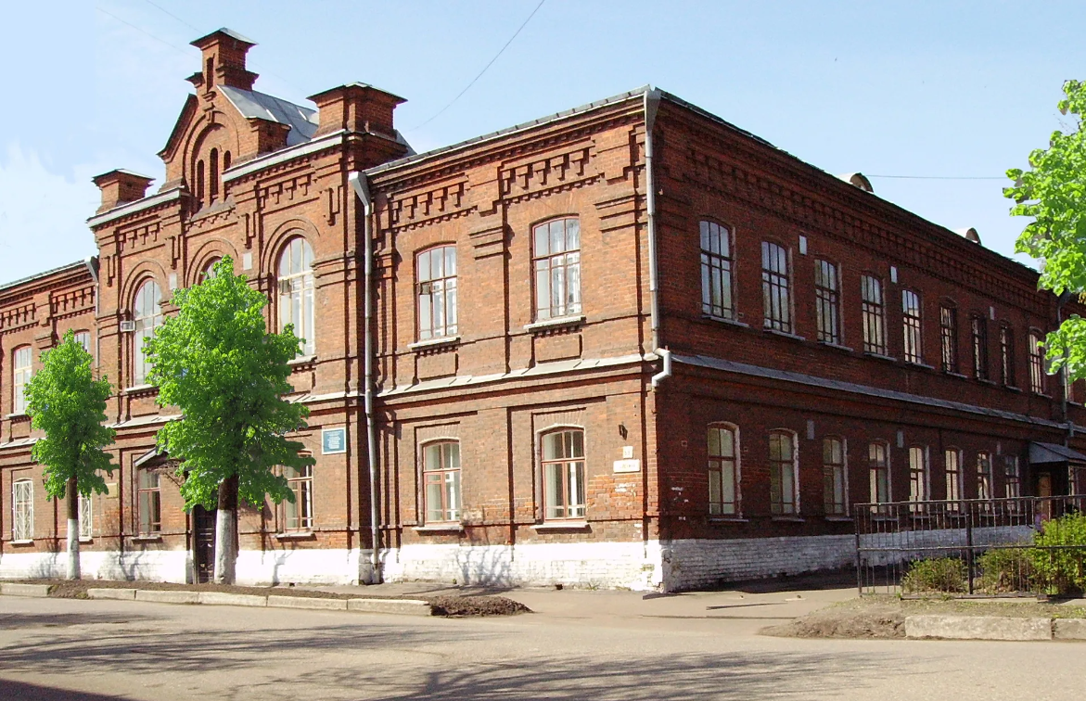
КОГПОБУ «Слободской колледж педагогики и социальных отношений»
Организация
Многопрофильное учреждение СПО, ведущее активную социальную работу по повышению ИКТ-компетентности населения. Проект разработан в рамках подготовки ИТ-специалистов для консультационной деятельности (Госуслуги, онлайн-банкинг, социальные платформы).
Адрес: г. Слободской, ул. Рождественская, д. 69
Директор: Мишарин Валерий Иванович
Сайт: slobkoll.ru

Slide 4
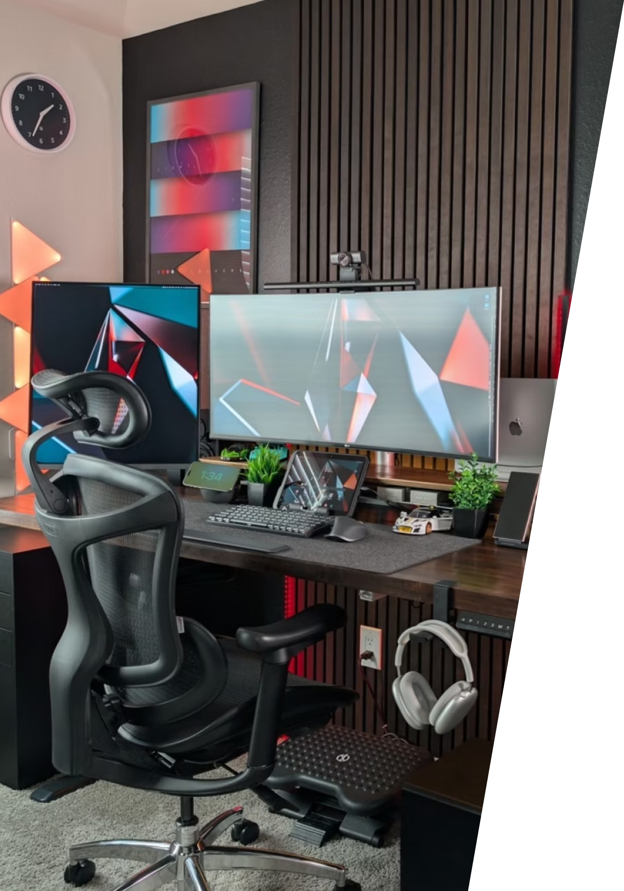
РАБОЧЕЕ МЕСТО
Оснащение и программное обеспечение
Аппаратное обеспечение
Intel Core i5-12450h, 16 ГБ RAM, SSD 512 ГБ, RTX 3050
Два монитора IPS (15.6″ + 27″, Full HD)
Микрофон и наушники для записи медиаконтента
Программное обеспечение
Сервер: OpenServer (Apache, MySQL)
Разработка: VS Code, WordPress, Elementor
Дизайн: Figma, Adobe Photoshop, Illustrator
Видео/аудио: CapCut, Audacity

Slide 5
БЕЗОПАСНОСТЬ
Техника безопасности и должностные обязанности
Правила ТБ при работе за ПК
Обязанности техника-программиста
Расстояние до монитора: 60–70 см; перерыв каждые 45–50 мин
Запрет жидкостей и еды на рабочем столе
При запахе гари — немедленно обесточить ПК
Проектирование и обслуживание веб-сайтов и баз данных
Разработка, тестирование и отладка программных модулей
Контроль антивирусной защиты и резервное копирование
Ведение технической документации

Slide 6
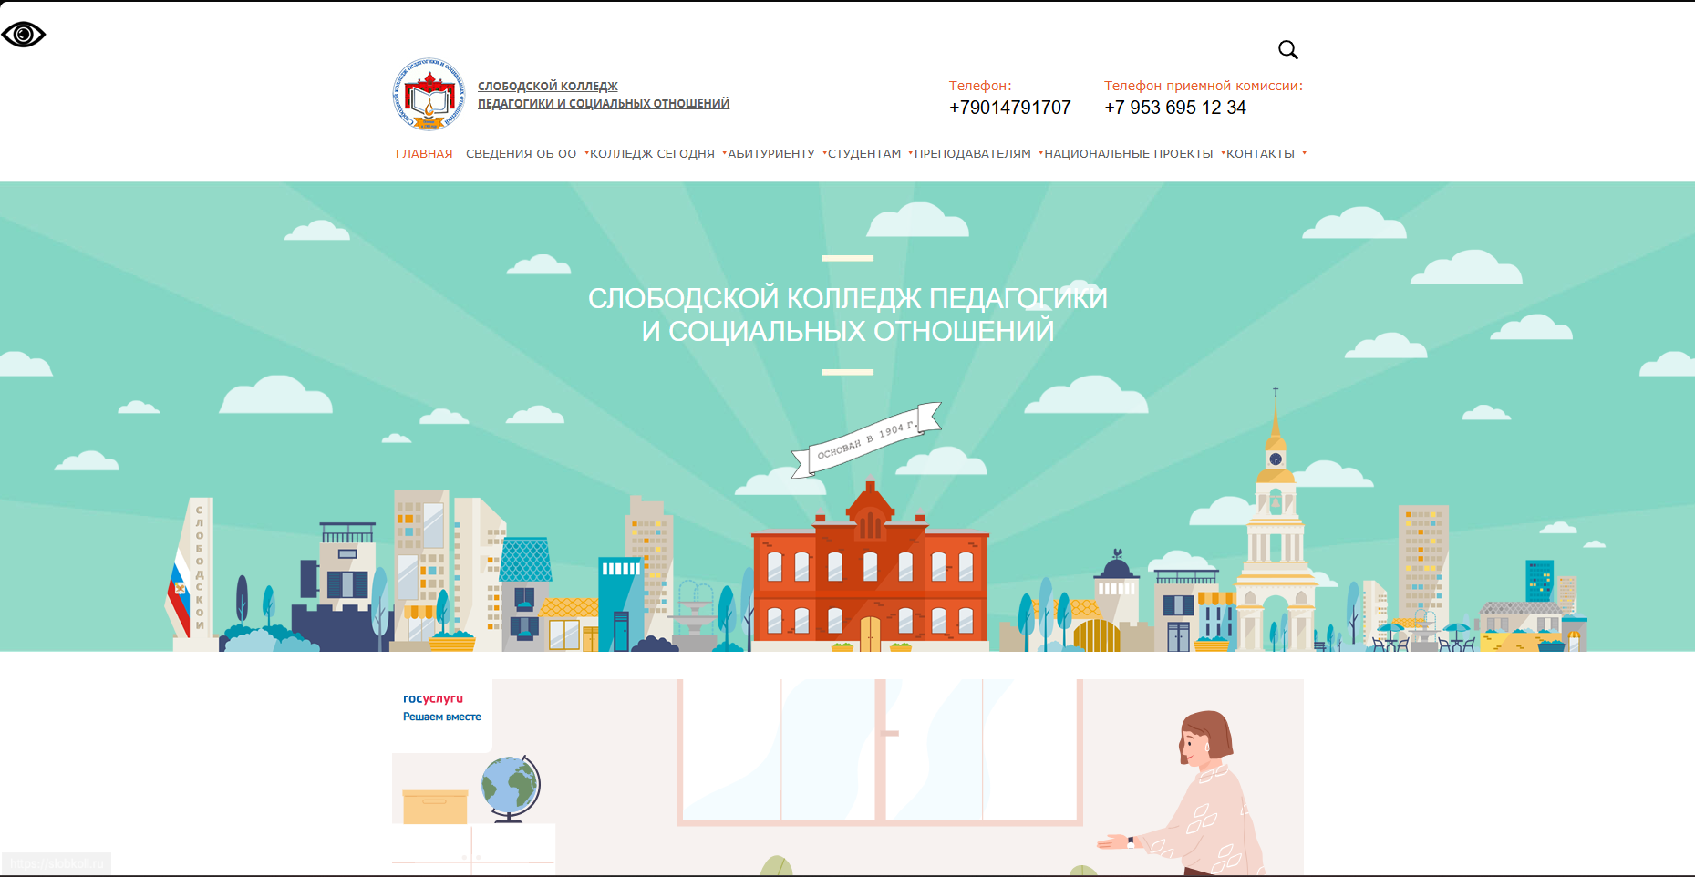
АНАЛИЗ САЙТА
Официальный сайт КОГПОБУ «СКПиСО»
Характеристика
Крупный корпоративный многостраничный веб-портал с иерархической (древовидной) архитектурой. Главная страница — корневой узел с навигацией по разделам.
Материально-техническое обеспечение ИКТ-инфраструктуры
Курсы повышения ИКТ-грамотности
Новости и медиа о просветительских мероприятиях

Slide 7
ДНИ 1–3 · ДИЗАЙН И КОНТЕНТ
Брендинг, графика и база данных
День 1 — UI/UX дизайн
День 3 — Контент и БД
Figma + Adobe Illustrator: конкурентный анализ, фирменный стиль, логотип, интерактивный прототип Landing Page с модульной сеткой.
MS Word/Excel: тексты, матрица контента, каталог приложений. MySQL/phpMyAdmin: схема БД, кодировка utf8mb4_unicode_ci.
День 2 — Растровая графика
Adobe Photoshop: цветокоррекция, ретушь, баннеры. Экспорт в WebP/PNG с оптимизацией для веба.

Slide 8


ДНИ 4–5 · МЕДИАПРОИЗВОДСТВО
Подкаст и видеомонтаж
День 4 — Аудиоподкаст (Audacity)
Сценарий «Пять правил безопасности при использовании мобильного банка». Запись, шумоподавление, эквалайзер, компрессия. Фоновая музыка (Creative Commons), экспорт в MP3 192 kbps.
День 5 — Обучающий ролик (CapCut)
Скринкаст «Как установить Госуслуги и подтвердить учётную запись». Эффект PiP, Lower Thirds, автоматические субтитры. Экспорт MP4 Full HD 1080p, H.264.

Slide 9
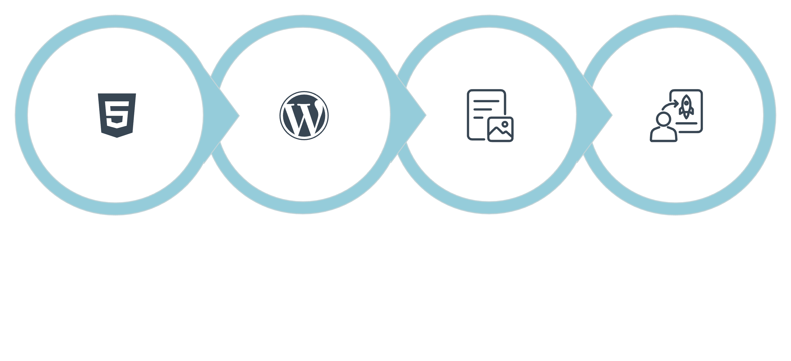
ДНИ 6–9 · РАЗРАБОТКА И ДЕПЛОЙ
Верстка, CMS и публикация сайта
День 6: HTML/CSS
День 7: WordPress
День 8: Контент
День 9: Деплой
Создан адаптивный сайт с виджетом доступности (увеличение шрифта, высокий контраст). Настроена форма обратной связи с валидацией PHP. Опубликована страница «Политика обработки персональных данных» (ФЗ-152). Финальный домен: s953134k.beget.tech.

Slide 10
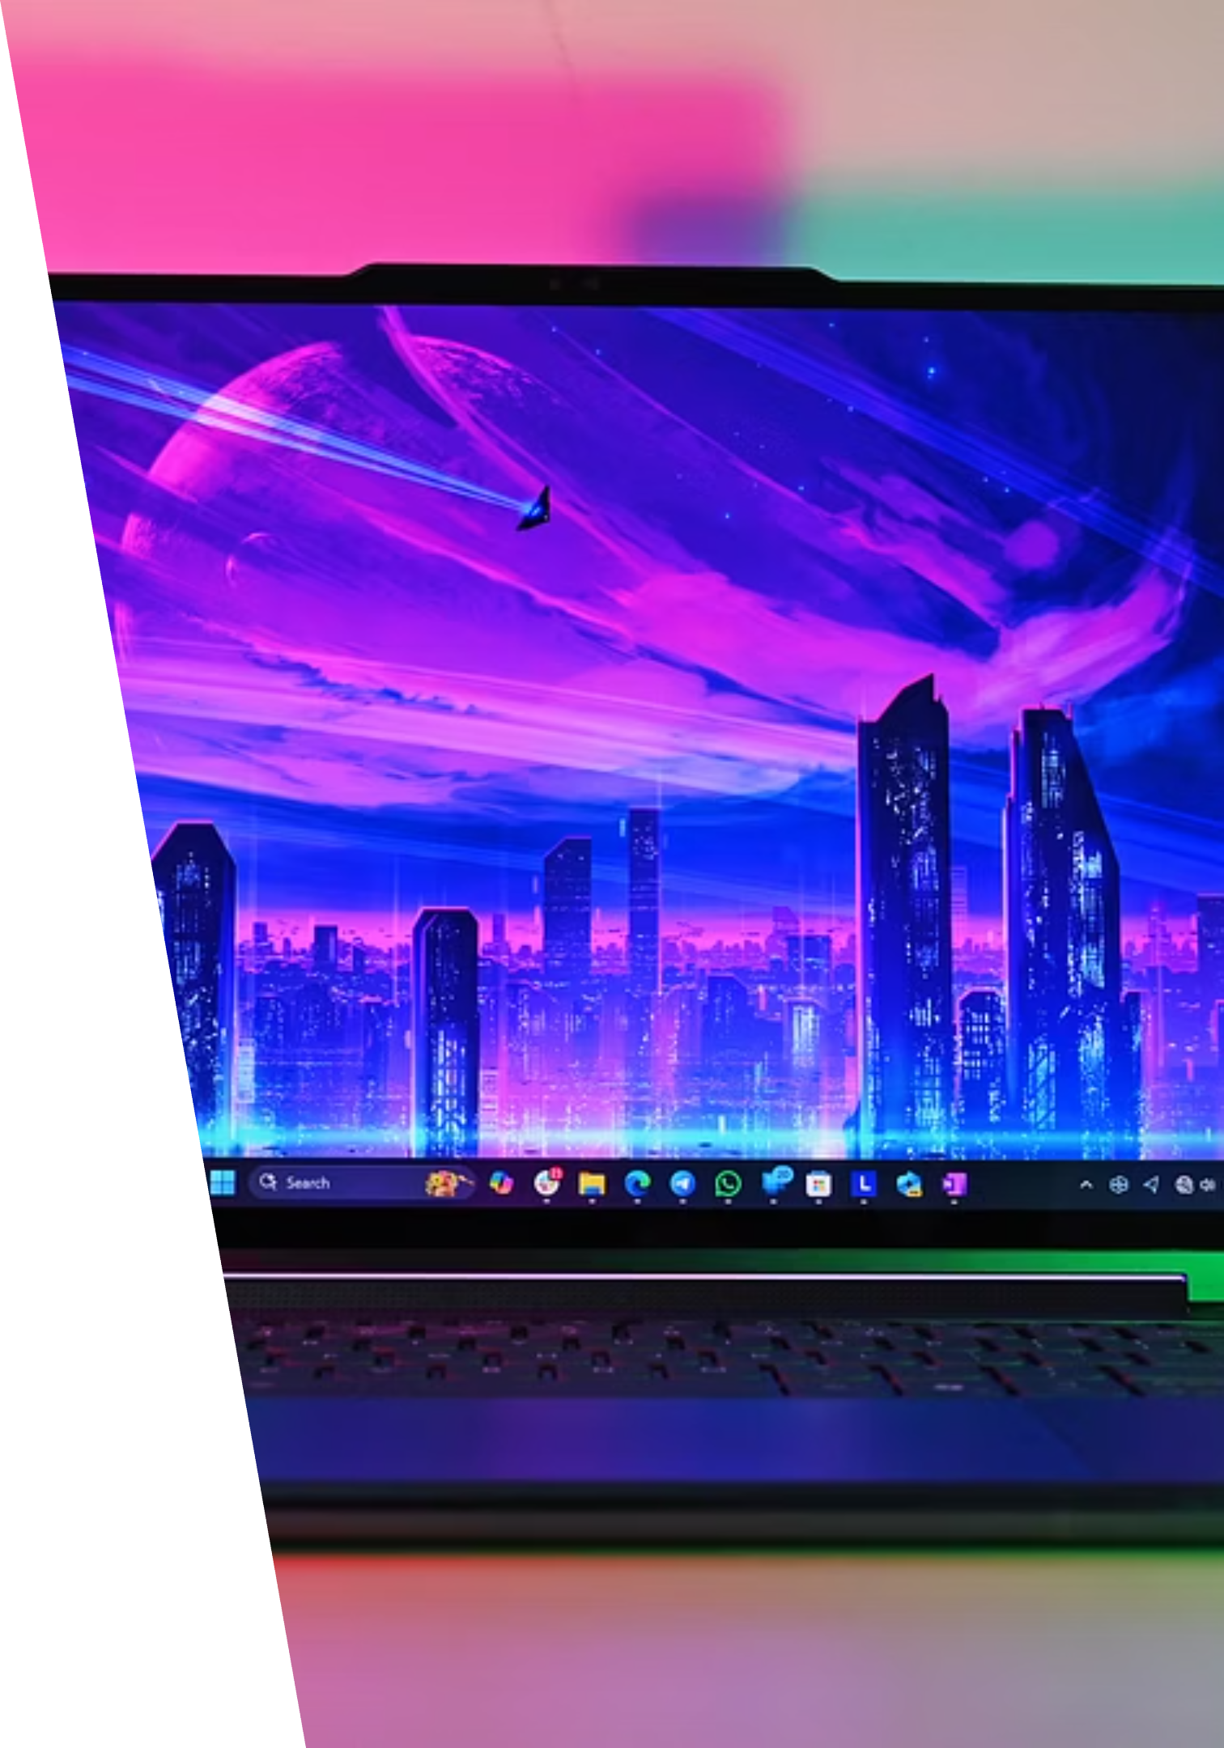
ЗАКЛЮЧЕНИЕ
Итоги практики
Дизайн и графика
Освоены Figma, Adobe Illustrator и Photoshop для разработки визуального стиля проекта.
Медиапроизводство
Создан аудиоподкаст и смонтирован видеоролик с субтитрами по теме мобильных сервисов.
Веб-разработка
HTML5/CSS3, OpenServer, WordPress + Elementor, MySQL — полный цикл от верстки до CMS.
Деплой
Публикация на хостинге Beget, работа с FileZilla (FTP), GitHub и соблюдение ФЗ-152.

